Slide 1
第七单元

Slide 2
伤势 邮局 职员 担心 损伤 苍白 军医
失声 镇定 一身不吭 汗如雨下 承担
困境 愿意 轮流 注视 持久 讲述 经久不息
渐渐平息 扫兴 即将 蜂拥而至 一无所获
谋生 唯一 埋头苦干 倾盆大雨 附近
jīn qiǎng
不禁 勉强

Slide 3
近：
镇定——镇静 恳切——诚恳 担心——害怕
反：
镇定——慌张 坚决——犹豫 崭新——陈旧

Slide 4
神
军
20

Slide 5
读一读，完成作业。
沃克医生不禁失声喊道 了不起 你是一个真正的男子汉 一块会说话的钢板 你是一位了不起的军神
⒈ 给这段话加上标点符号。
⒉ 把年轻人比喻成“一块会说话的钢板”赞美了什么？
⒊ “军神”是谁？为什么这样称他？
4、（ ）的刘伯承
意志坚强

Slide 6
1、为什么沃克医生称刘伯承为“军神”？
2、沃克医生的态度发生了什么变化？为什么会有这样的变化？

Slide 7
1、多音字组词。
jīn( ) shù( )
禁 数
jìn( ) shǔ( )
2、比一比，再组词。
珍（ ） 彼（ ）凑（ ）带（ ）
诊（ ） 披（ ）奏（ ）戴（ ）
3、成语
一声不吭 汗如雨下 脸色苍白
4、填上合适的词语。
冷冷地问 不悦地说 恳切地说
平静地说 亲切地注视

Slide 8
chéng shòu sǔn shāng shāng shì dān xīn
( 承受 ) ( 损伤 ) ( 伤势 ) ( 担心)
dé guó zhí yuán féi wò yào pǐn
( 德国 ) ( 职员 ) (肥沃) ( 药品)

Slide 9
比一比组词。
担( ) 共( ) 热( ) 德( )
胆( ) 公( ) 势( ) 得( )
写出下列词语的近义词。
著名( ) 镇定( ) 损伤( ) 坚定( )
写出下列词的反义词。
镇定( ) 结束( ) 担心( )
崭新( ) 冷淡( ) 坚决( )

Slide 10
21 掌声

Slide 11
犹 豫 舞 蹈 经久不息
忧 郁 鞠 躬 一摇一晃
骤然间 慢吞吞 默默地

Slide 12
老师是刚调来的。
一个人身处困境。
一条腿落下了残疾。

Slide 13
近：
了解——熟悉 犹豫——迟疑 珍惜——爱惜 忧郁——忧愁
反：
残疾——健康 犹豫——果断 镇定——慌张 持久——短暂
开始——结束 忧郁——开朗

Slide 14
1、小英前后有什么样的变化？
2、是什么让她有了如此的变化？掌声为什么会有如此的魔力？
3、你从这篇文章中学到了什么？

Slide 15
是啊，人人都需要掌声，特别
是当一个人身处困境的时候。让我
们珍惜别人的掌声，同时，也不要
忘记把自己的掌声献给别人。

Slide 16
一、我会写。
困境 愿意 轮流 情况 注视
持久 讲述 班里 投向 低头
调来 感谢 热烈 游戏 演讲
经久不息 渐渐平息
二、我会读。
犹豫 残疾 舞蹈 情绪 忧郁 鞠躬
普通话 交谈 学校 珍惜 一摇一晃
骤然间 慢吞吞 默默地
三、填上合适的词语。
默默地坐 慢吞吞地站 一摇一晃地走
经久不息的掌声 生活的勇气

Slide 17
四、背诵并抄写课文最后一个自然段。
五、读一读，想一想。
1、“小英在大家的注视下，终于一摇一晃地走上了讲台。”你认为大家注视的目光中包含了什么？
2、“说也奇怪，从那次演讲以后，小英像变了一个人似的。 ”小英有哪些变化？为什么会有这些变化？
六、掌声在课文中一共响起了几次？各表示什么？对小英产生了怎样的影响？

Slide 18
七、写出下列词语的反义词。
愿意－（ ） 结束－（ ）
热烈－（ ） 犹豫－（ ）
八、比一比，再组词。
原（ ） 股（ ） 底（ ） 竟（ ） 等（ ）
愿（ ） 投（ ） 低（ ） 境（ ） 持（ ）
九、多音字组词。
diào ( ) jué( )
调 角
tiáo ( ) jiǎo( )
chǔ( ) là( )
处 落 luò( )
chù( ) lào( )

Slide 19
扩词。
愿( ) ( ) ( ) ( )
持( ) ( ) ( ) ( )
境( ) ( ) ( ) ( )
按要求写词。
⒈ 照样子写词，看谁写得多。
慢吞吞
⒉ 手拉手，写出近义词。
持久( ) 珍惜( ) 注视( ) 感谢( )

Slide 20
“小英在大家的注视下，终于一摇一晃地走上讲台。就在小基刚刚站定的那一刻，不知是在谁的带动下，骤然间响起了一阵掌声。”“掌声渐渐平息，小英也镇定了情绪，开始讲述她童年的故事。故事十分动人，她的普通话也很好。”
⒈ 你认为大家注视的目光中包含了什么？
⒉ 想一想，小英讲的是怎样“十分动人的故事”？把它简单地写下来。
⒊ 从“小英微笑着走下了讲台”，你可以知道些什么？

Slide 21
积累成语，含有“不”字的成语。
经久不息 一毛不拔 一丝不苟
一成不变 一窍不通 不计其数
不可思议 不欢而散 不务正业
不耻下问

Slide 22
是啊，人人都 ，特别是当 的时候。让我们 ，同时也不要忘记 。

Slide 23
22 金 子

Slide 24
甘心 淘金 冲刷 挖掘
附近 松软 装扮 实现
娇艳 金钱 若有所悟
倾盆大雨 坑坑洼洼 蜂拥而至

Slide 25
淘金 甘心 附近 挖掘
谋生 即将 冲刷 松软
装扮 娇艳 实现 唯一

Slide 26
蜂拥而至 一无所获 扫兴离去
埋头苦干 倾盆大雨 若有所悟

Slide 27
近：
装扮—打扮 骄傲—自豪 梦想—理想
反：
希望—失望 扫兴—高兴 松软—坚硬
骄傲—谦虚 坑坑洼洼—平平整整

Slide 28
一、1、彼得的梦想是什么？他是怎样实现自己的梦想的？你有什么梦想？
2、 “我是唯一找到真金的人！”“真金”指什么？
二、我会写。
甘心 淘金 附近 松软 装扮 实现 金钱 彼此 买地 即将 扫兴 唯一 骄傲 落空 倾盆大雨 埋头苦干 坑坑洼洼 蜂拥而至 一无所获
三、我会读。
娇艳 淘金 绝望 挖掘 冲刷 绿茸茸 若有所悟
四、我会填。
（ ）的土地 （ ）的小草 （ ）的鲜花
五、换偏旁组成新字，再组词。
抗（）（ ） 波（）（ ） 咐（）（ ）
浅（）（ ） 吹（）（ ） 份（）（ ）

Slide 29
河畔bàn 谋生mó 彼此 bǐ 挖掘jǖé
即将jí 的确dí 整个zhěn 柔软luǒn
wéi yī fù jìn fēng yōng ér zhì yì wú suǒ huò
( 唯一 ) (附近 ) ( 蜂拥而至 ) (一无所获 )
gān xīn zhuēng bàn mái tóu kǔ gàn qīng pén dà yǔ
( 甘心 ) ( 装扮 ) ( 埋头苦干 ) ( 倾盆大雨 )

Slide 30
加偏旁组词
—( ) —( ) —( )
亢 —( ) 戋 —( ) 分 —( )
—( ) —( ) —( )

Slide 31
能找出句子中用得不恰当的词，并改正过来吗？
  1、在宽广的马路上，行人车辆穿梭似的来来往往。
  2、在老师的帮助下，我很快克服了错误。
  3、我们要爱护时间，好好学习。
  4、听说我犯了错，爸爸的脸变得严格起来。

Slide 32
读一读，完成作业。
五年以后，彼得终于实现了他的梦想。他不无骄傲地对人说：“我是唯一找到真金的人！我的金子就在这块土地里。”
⒈ 彼得的梦想是什么？他是怎样实现自己的梦想的？
⒉ 你有什么梦想？准备怎样去实现呢？
⒊ 彼得所说的真金指什么？你怎么理解他说的话？

Slide 33
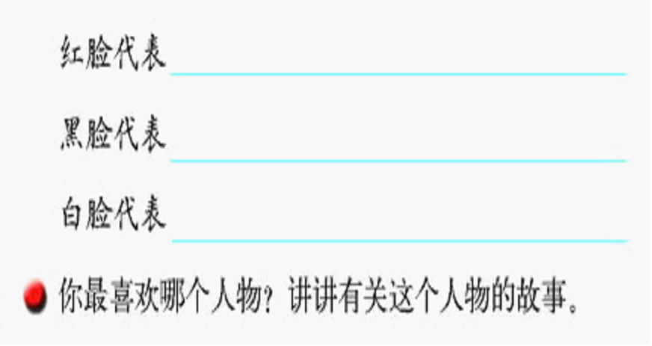
这些脸谱有的代表忠勇，有的代表正直，有的代表奸诈。你能说说什么颜色的脸谱代表什么性格吗？

Slide 34
读读背背：
戎马一生 身经百战 刮骨疗毒 传为美谈
约法三章 秋毫无犯 运筹帷幄 好谋善断
身怕不动,脑怕不用。手越用越巧,脑越用越灵。三天打鱼,两天晒网。三心二意,一事无成。师傅领进门,修行在自身。熟能生巧,业精于勤。
《古今贤文 劝学篇下》
补充：
废寝忘食 手不释卷 通宵达旦 夜以继日
凿壁偷光 悬梁刺股 闻鸡起舞 天道酬勤
人生在勤，不索何获。
－－张衡

Slide 35
单元检测

Slide 36
一、给带点字选择正确的读音。
晕倒（hūn yūn）似的（sì shì）
调节（diào tiáo）沃克（wò wù）
谋生（mú móu）讲述（shù sù）
二、拼音写词语。
yào pǐn qíng kuàng bǐ cǐ fù jìn
( 药品) ( 情况 ) ( 彼此) ( 附近 )
yuàn yì tóu xiáng gān tián lún liú
(愿意) ( 投降 ) ( 甘甜 ) (轮流)
sǎo xìng sǔn shāng
( 扫兴 ) (损伤)

Slide 37
三、辨字组词。
坑（ ） 扮（ ） 钱（ ）
抗（ ） 纷（ ） 线（ ）
盘（ ）低（ ）持（ ）镜（ ）
盆（ ）底（ ）待（ ）境（ ）
四、积累运用部分。
近义词：骤然--（ ）忧郁--（ ）
激动--（ ）
反义词：慌张--（ ）结束--（ ）
崭新--（ ）

Slide 38
五、选词填空。 希望 愿望
1.我有一个美好的( ),( ）能乘宇宙飞船遨游太空。
珍惜 爱惜
2.全家人对小妹妹百般（ ）。
3.我们要（ ）别人对我们的帮助。
果然 竟然
4.手术结束了，崭新的床单（ ）被抓破了。
5.彼得把自己全部的精力都用来培育花苗，不久田地里，（ ）长满了美丽的鲜花。

Slide 39
六、按要求写句子。
1.经过思考，他竟把这道难题做出来了。(改“被”字句）
2.教室里的一块玻璃被小明不小心打碎了。（改“把”字句）
3.会场上响起了一阵激烈的掌声。(修改病句)
4.这件事让他几乎差不多失去了信心。(修改病句)
5.通过自己的劳动，彼得终于实现了。(修改病句)

Slide 40
七、按课文内容填空。
（1）三天打鱼， 。 一事无成。师傅领进门， 。
（2）沃克医生不禁失声喊道：“了不起！你是一个 ，一块 ！你是一位 ！”
（3）《掌声》一文告诉我们要 别人的掌声，同时，也不要 把自己的掌声献给别人。

